Slide 1
每周报告12.27
1.灰度优化——减小感兴趣区半径，提高准确率
2.数据标注——基本完成第一批数据的标注工作
3.专利修改——修改基于荧光直读专利返回意见稿

Slide 2
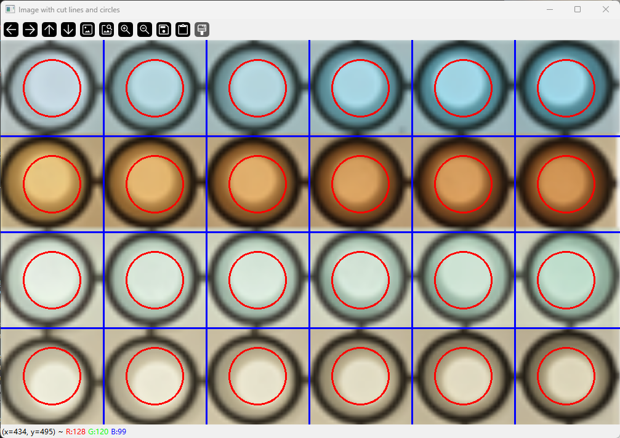
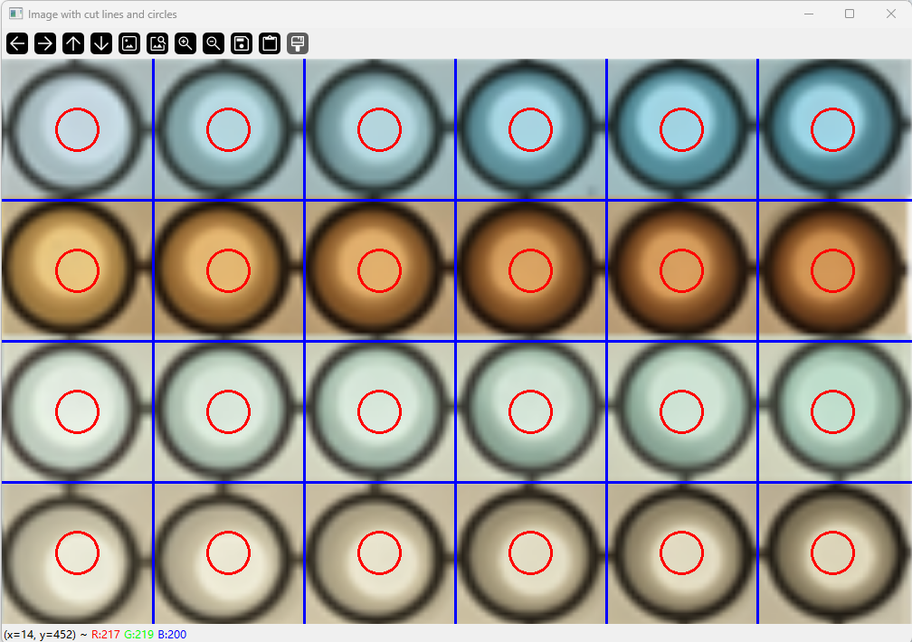
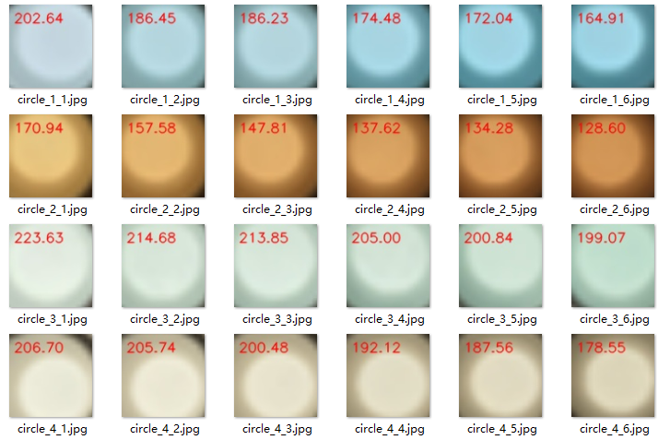
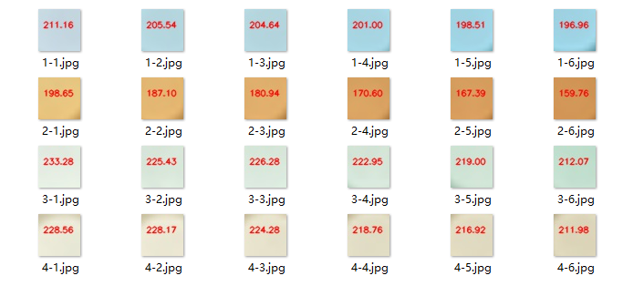
1.灰度优化——减小感兴趣区半径，提高准确率

Slide 3
2.数据标注——基本完成第一批数据的标注工作
参与深圳智能机器人灵巧手大赛。主要负责系统环境搭建，硬件驱动控制等。

Slide 4
3.专利修改——修改基于荧光直读专利返回意见稿
参与机器人相关的展览和报告，学习前言研究进展。

